Slide 1
Le Fonds de recherche du Québec
Atelier sur les données « ouvertes »

Slide 2
Qui reçoit quoi?
Quel établissement a reçu le plus de financement par catégorie ?
Quel domaine de recherche a reçu le plus de financement dans la catégorie ?
Quel est le montant total par catégorie ?
Quel est le total du financement accordé par FRQ en 2018-2019 ?

Slide 3
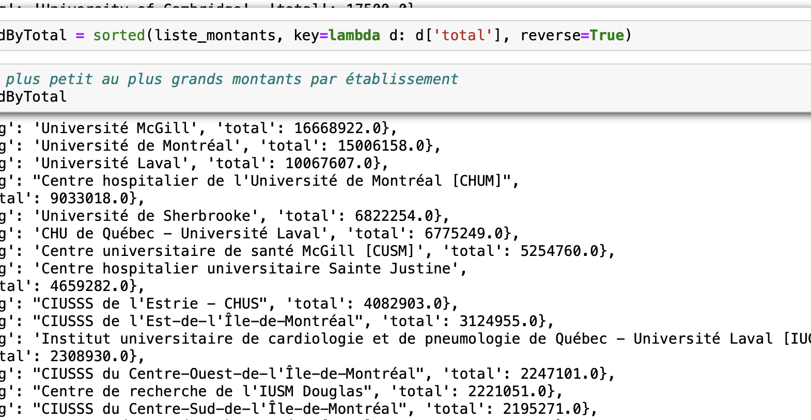
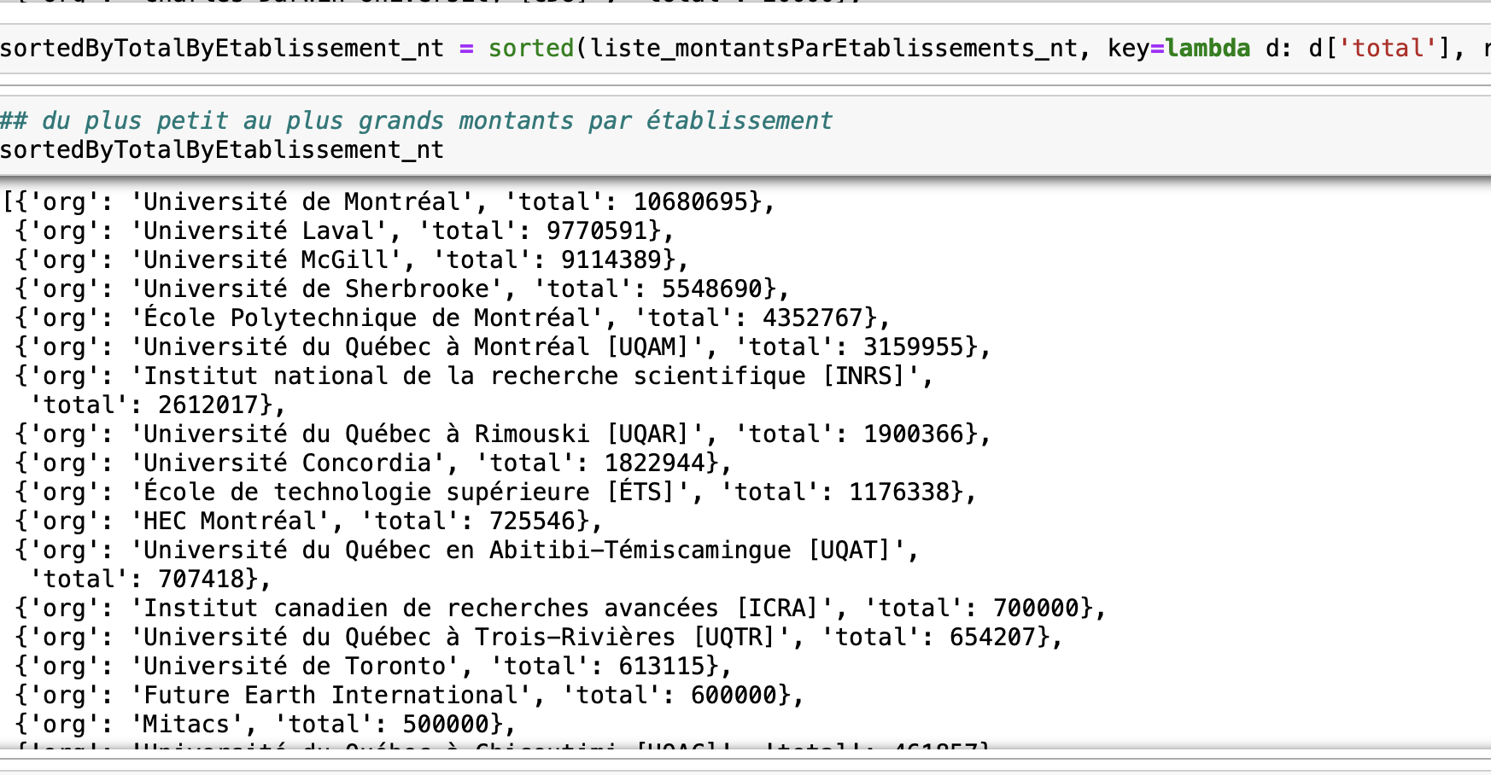
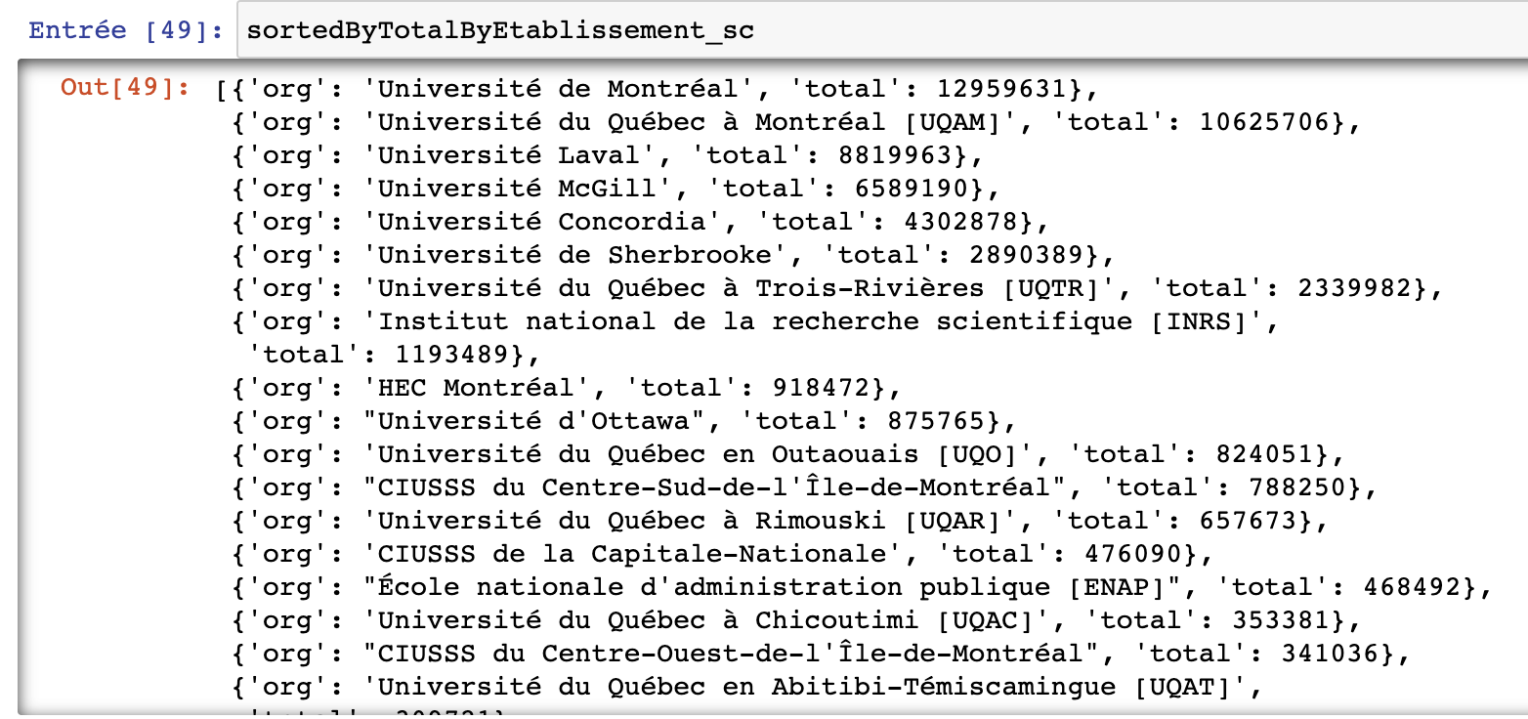
Quel établissement a reçu le plus de financement par catégorie ?
Santé
Nature et technologies
Société et culture
Université de McGill
16,668,922 $
Université de Montréal
10,680,695 $
Université de Montréal
12,959,631 $

Slide 4
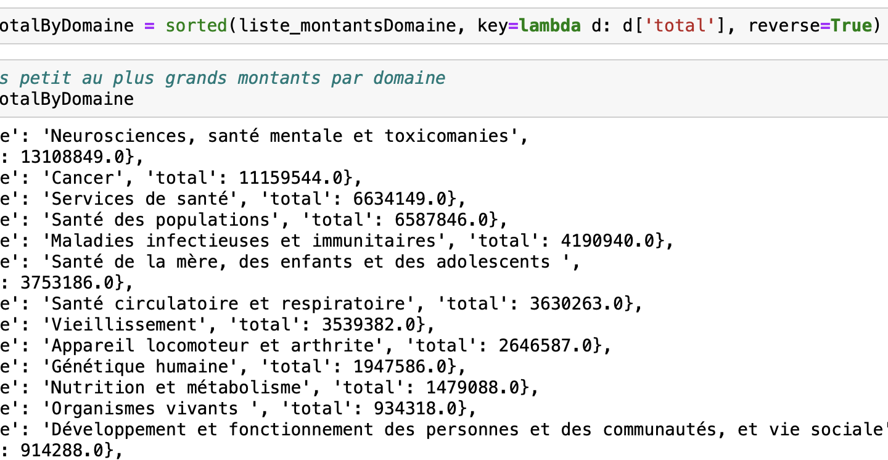
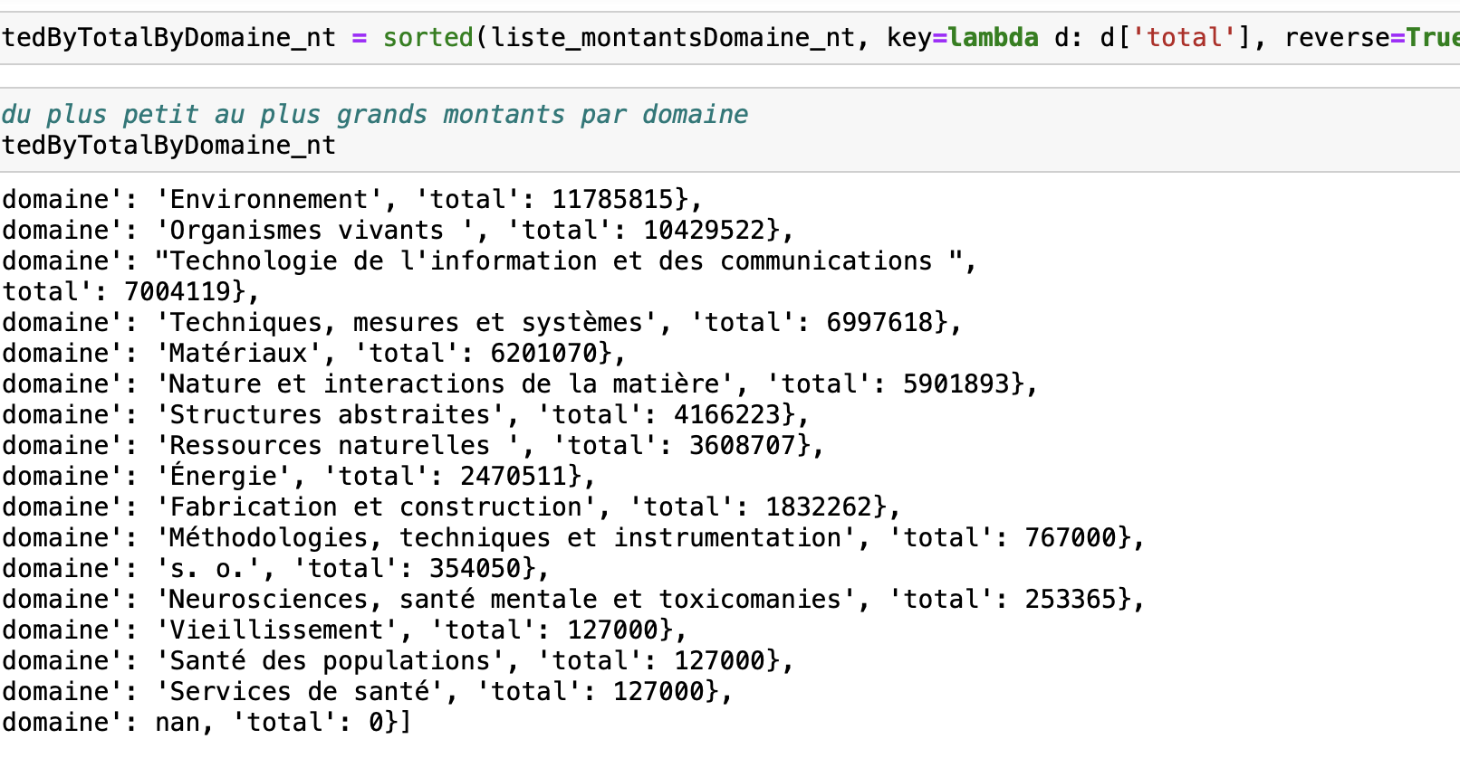
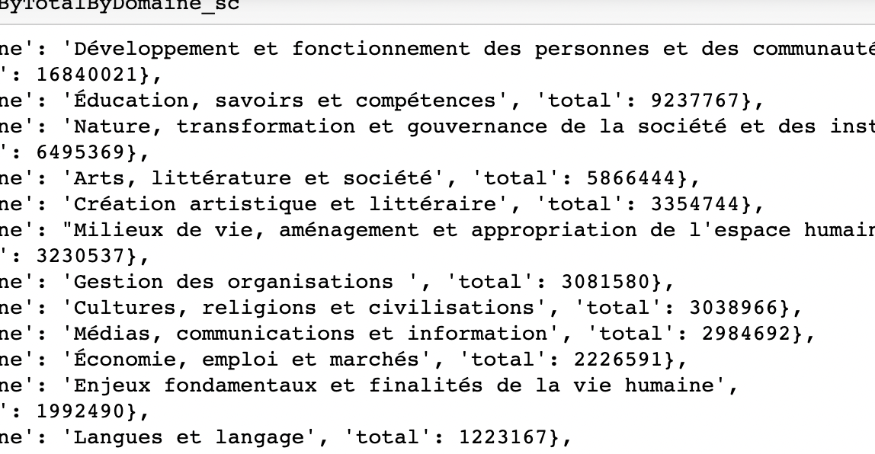
Quel domaine a reçu le plus de financement dans la catégorie ?
Santé
Nature et technologies
Société et culture
Neurosciences, santé mentale et toxicomanies
13,108,849 $
Environnement
11,785,815 $
Développement et fonctionnement des personnes et des communautés
16,840,021 $

Slide 5
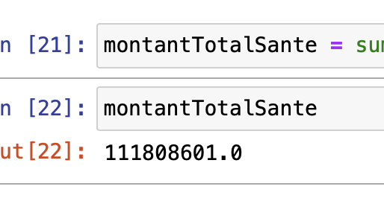
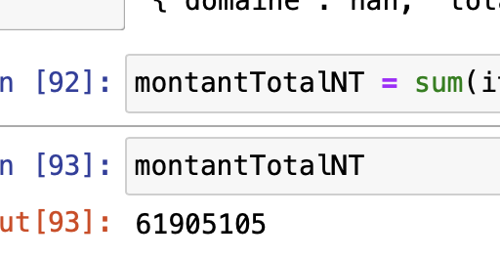
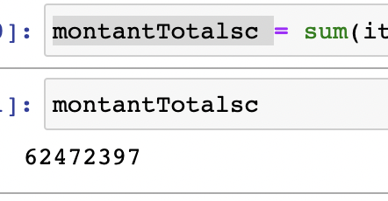
Quel est le montant total par catégorie ?
Santé
Nature et technologies
Société et culture
111 808 601 $
61 905 105 $
62,472,397 $
Total versé : 236,186,103 $

Slide 6
Problèmes avec les données de la FRQ
Inactuelles
Mauvais format
Discriminantes
Les données en « bulk » disponible concernent uniquement les années 2018-2019
https://www.donneesquebec.ca/recherche/dataset/?groups=education-recherche&q=&sort=metadata_created+desc&extras_organisation_principale=&tags=Bourses
Les données primaires pour les années plus récentes ne sont pas disponibles. Il est impossible de les utiliser en masse.
En PDF:
https://frq.gouv.qc.ca/nature-et-technologies/resultats-des-concours-anterieurs/
Dans un répertoire:
https://repertoire.frq.gouv.qc.ca/offres/rechercheOffres.do?methode=afficher
Pour avoir accès à la répartition par genre, il faudrait contacter la FRQ pour obtenir les données.

